Slide 1
Förebyggande och tillgänglig socialtjänst

Slide 2
Hjälp oss utveckla socialtjänsten
Vad handlar det om?
Vi vill förstå:
hur lätt det är att komma i kontakt med socialtjänsten
om du får stöd i rätt tid
om du känner dig delaktig
Vad betyder det?
Tillgänglighet – att det är enkelt att nå oss och få rätt hjälp.
Förebyggande stöd – att få hjälp i tid, innan problem blir större.

Slide 3
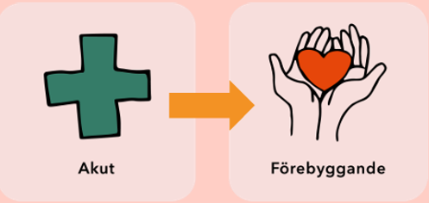
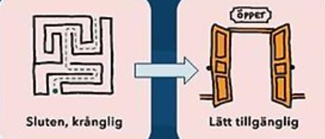
Frågeställningar
Vilket stöd tror du skulle göra störst skillnad för att man ska må bra längre ? (Förebyggande )
Vad är en tillgänglig Socialtjänst för dig?

Slide 4
Vad används dina svar till?
Dina svar hjälper oss att:
förbättra hur vi arbetar
göra socialtjänsten mer tillgänglig
utveckla stöd som ges i tid

